Slide 1
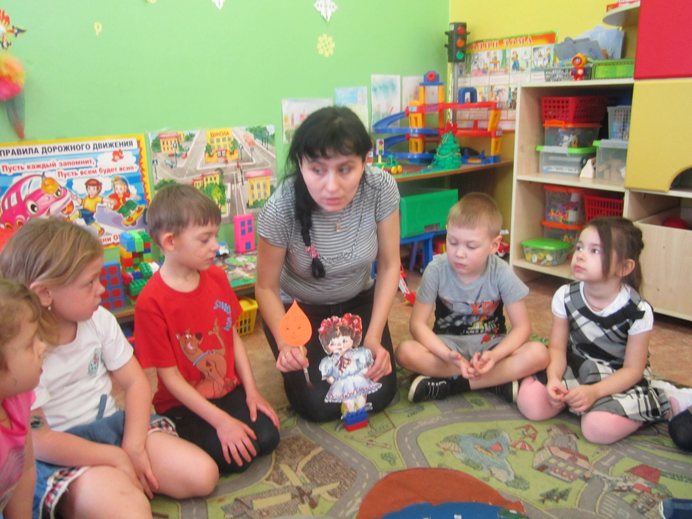
Капелька и ее друзья
Дидактическая сказка по развитию художественных способностей
Автор: Бородаева Е.С.

Slide 2
Notes:
Есть у меня любимая подружка. Отгадали кто? А зовут ее Капелька. Знаете почему? Родом она из волшебной страны, которая называется Живопись.

Slide 3
Notes:
Капелька большая охотница до танцев. Как притопнет ножкой, да на пяточку встанет – широкая да ровная дорожка получается

Slide 4
Notes:
А где встанет на носочек, - такая стройная, да прямая - там тонкая ниточка прядется, шелковая да гладкая.

Slide 5
Notes:
Танцует Капелька, - расцветает все вокруг: то тонкий, как ниточка стебелек вьется, то листья с цветами распускаются, то широкая тропинка уходит вдаль.

